Slide 1
미국의 금리인상과 한·중·일의 정책대응 비교분석 - 금리 및 환율정책을 중심으로-
한국금융연구원, 아시아금융학회 정책세미나 발표자료
2015.9.21
김 정 식
(연세대 경제학부)

Slide 2
- 목 차 -
1. 미국의 금리인상과 정책대응의 중요성
2. 미국 금리인상의 전망과 영향
3. 한·중·일의 금리와 환율정책 대응
비교분석
4. 한국의 금리 및 환율정책 과제

Slide 3
1. 미국의 금리인상과 정책대응의 중요성
대외적 충격 : 대외균형(수출, 경상수지) 중요 : 환율정책 대응 필요
대외적 충격에 금리정책으로 대응할 경우 : 경기부양, 수입증가 경상수지 악화 자본유출 외환위기 발생
대외적 충격에 환율정책으로 대응할 경우 : 수출증가 경상수지 흑자 대외신뢰도 상승 자본유출 감소와 수출증대로 경기부양

Slide 4
분석배경과 목적
대내적 균형(국내경기)을 위해 대응할 경우 초기에는 경기부양과 부동산 가격 상승하나 미국금리인상으로 금리차이가 크질 경우 자본유출 본격화로 금리인상 경기침체와 부동산 버블 붕괴로 자본유출 외환위기 발생
미국의 금리정책은 다른 국가에 영향을 준다는 면에서 미국의 국제금융전략의 수단임
미국 금리인상시 한중일의 금리 및 환율정책선택 비교분석으로 한국의 금리 및 환율정책 과제 분석함

Slide 5
2. 미국 금리인상의 전망과 영향
미국 실업률 5.1% : 2008년 이래 가장 낮음
미국 인플레이션 1.2%-1.3% (목표치 2%보다 낮음)
선제적 금리정책 필요하다는 측면에서는 금리인상 여건 성숙됨
원유가 및 원자재가격이 낮아 물가가 오르기 어려움
최근 연준의 금리동결로 미국경제에 대한 불확실성이 높아졌으며 연내 금리인상도 불확실해짐
전통적으로 국내경제를 우선해서 미국금리를 결정했으나 이번에는 중국경제를 고려한다고 해서 연준의 신뢰도가 하락함
금리인상이 지연될 경우 물가상승압력이 축적되어 금리인상 속도가 빨라질 수 있음

Slide 6
과거의 미국의 금리인상 시기
국내 물가상승률에 민감 (물가가 높아지면 금리인상)
경제성장률에는 상대적으로 큰 비중을 두지 않았음 (성장률이 낮아지는 시기에 금리 인상함)
실업률이 낮아지는 시기에 금리인상함

Slide 7
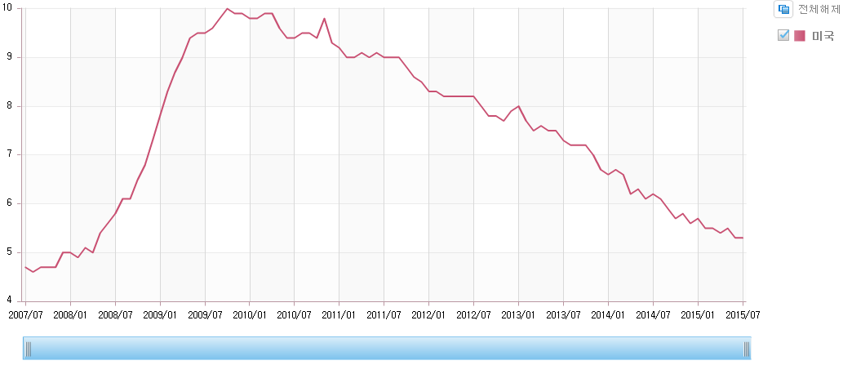
미국의 실업률 추이 (2007-2015)

Slide 8
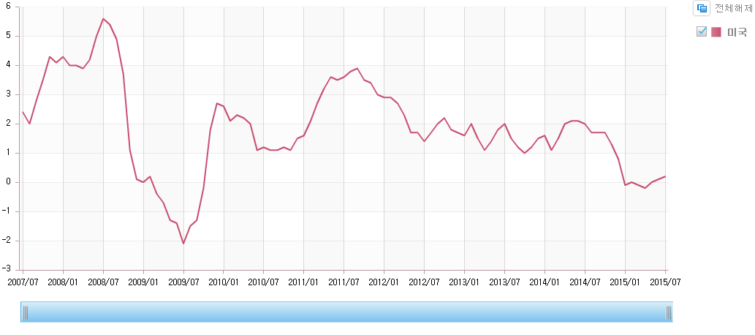
미국의 물가상승률 추이 (2007-2015)

Slide 9
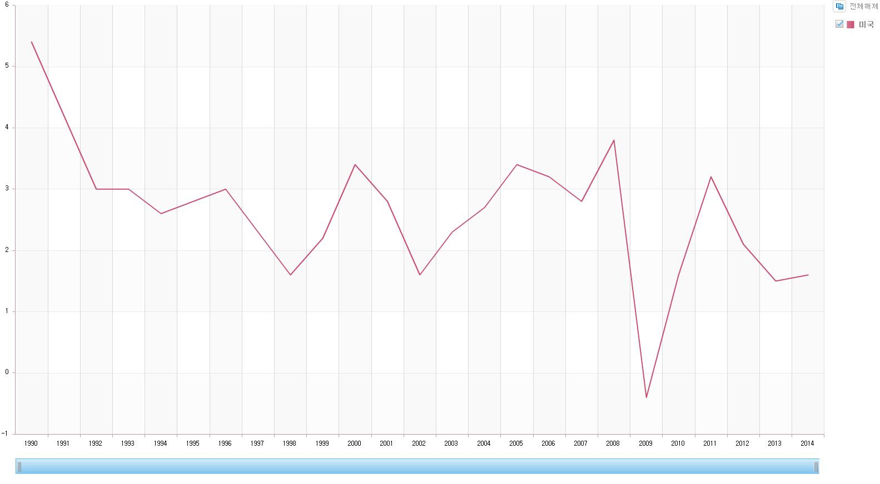
미국 소비자물가 상승률 추이 (1991-2015)

Slide 10
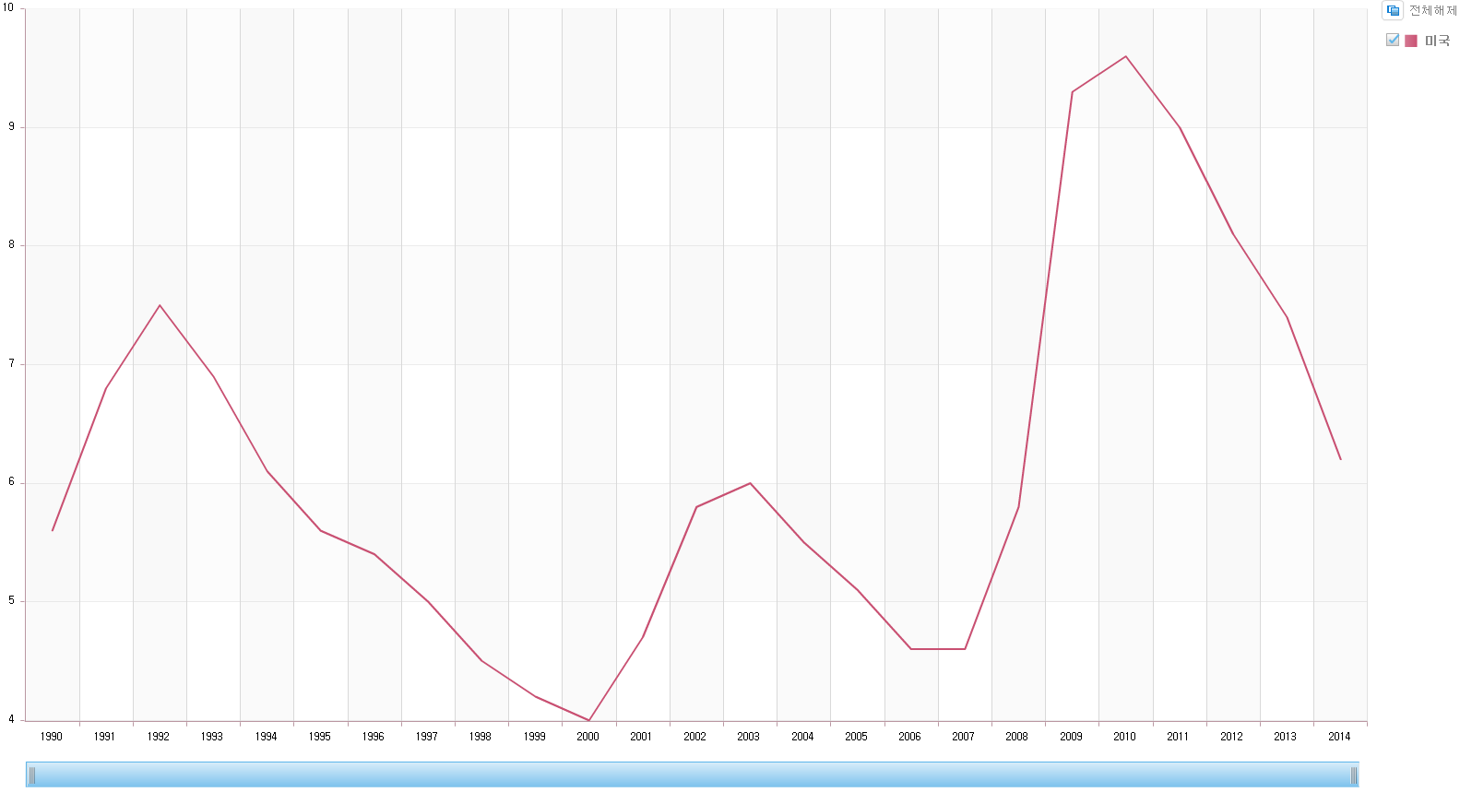
미국의 실업률 추이 (1991-2014)

Slide 11
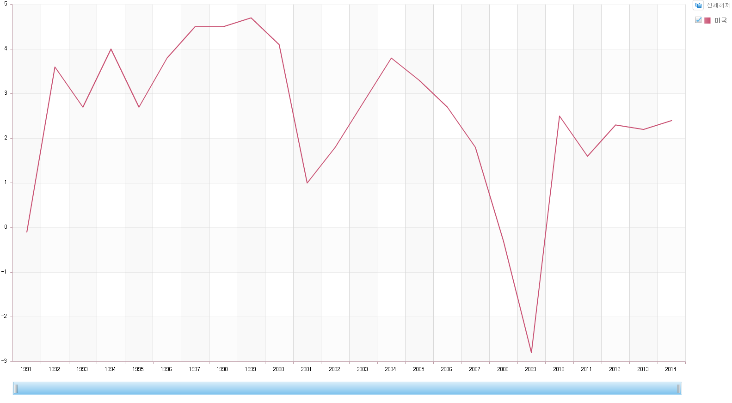
미국의 경제성장률 추이 (1991-2014)

Slide 12
미국 금리인상의 파급채널
신흥시장국 경기침체 채널 : 세계경기침체로 인한 수출감소로 경기침체, 신흥시장국 금리인상으로 경기침체
달러 강세로 인한 신흥시장국 통화약세+ 자본유출로 인한 신흥시장국 통화약세
자본유출 채널 : 금리차이로 자본유출, 환율상승으로 자본유출, 수출감소로 인한 대외신뢰도 하락에 의한 자본유출

Slide 13
미국의 금리인상과 신흥시장국 경제
신흥시장국
수출감소 및
경기침체
미국의
금리인상
신흥시장국 금융 및 외환위기
신흥시장국
자본유출,
주가하락 및 환율변동

Slide 14
미국 금리인상의 특징
1990-2015년간 4회 인상 : 1997년 0.25% 인상제외 시 3회 인상 : 1994년-1995년, 1999년-2000년, 2004년-2006년
인상 시 1-2년 이내에 3%-4% 큰 폭으로 급속히 인상
2회 세계경제위기 발생 (1997년 아시아 외환위기, 2008년 글로벌 금융위기)
금리인상 시작 후 2-3년 이내에 금융 및 외환위기 발생

Slide 15
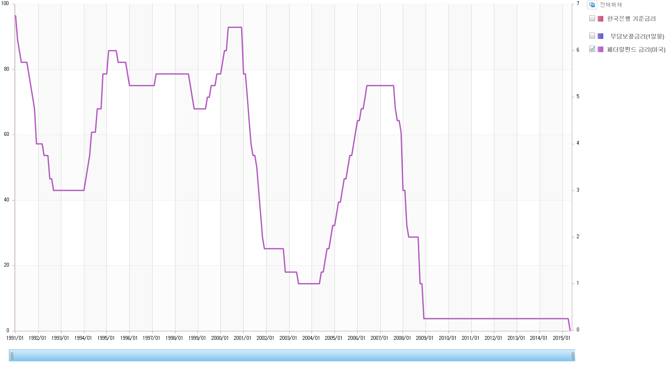
미국의 금리추이 (1991.1-2015.5)

Slide 16
미국 금리인상의 패턴
미국 금리인상 기간 | 인상 폭 | 연관된 위기
1994.1-1995.2(1년 2개월) | 3% (3%에서 6%로 인상) | 1997년 아시아 외환위기
1997.2-1997.4(2개월) | 0.25% (5.35%에서 5.5%로 인상)
1999.5-2000.5(1년) | 1.75% (4.75%에서 6.5%로 인상)
2004.5-2006.7(2년 2개월) | 4.25% (1%에서 5.25%로 인상) | 2008년 글로벌 금융위기

Slide 17
3. 한·중·일의 대응정책 비교분석
한중일은 경제여건이 다르며 미국에 금리인상에 대응한 정책선택도 달랐음
따라서 한중일의 정책선택을 비교분석할 경우 미국금리인상에 대한 정책선택의 교훈을 얻을 수 있음
미국 금리인상의 에피소드별로 한중일의 금리 및 환율정책대응을 분석하여 정책선택을 평가함
환율정책과 국제통화를 가진 일본의 통화정책은 다른 아시아 국가에 영향을 준다는 측면에서 국제금융전략적 측면이 강함

Slide 18
한·중·일의 경제여건의 차이점
일본은 국제통화를 가지고 있으나 한국과 중국은 비교환성 통화를 가지고 있음
일본과 한국은 변동환율제도(시장에서 환율결정)를 선택하고 중국은 바스켓 환율제도(고시환율)를 선택하고 있음
국제통화를 가지고 있는 일본은 양적완화 정책이 곧 엔화를 평가절하시키는 간접적 환율정책임
한국은 비교환성 통화를 가지고 있어 외환시장 개입에 의해서만이 환율을 올릴 수 있음
중국은 바스켓 환율제도로 인해 외환시장 개입없이 고시환율로 위안화 환율인상 가능
한국과 중국이 일본과 같이 양적완화정책 실시할 경우 환율에는 큰 영향을 미치지 못하고 부동산가격이나 주가버블이 형성됨

Slide 19
한·중·일 국제금융여건의 차이
 | 국제통화 (교환성통화) | 자본자유화 | 환율제도 | 환율조정방법 환율정책
한국 | X | 0 | 변동 | 외환시장개입
중국 | X | X | 바스켓(고정) | 환율 고시
일본 | 0 | 0 | 변동 | 양적완화 혹은 외환시장개입

Slide 20
미국 금리인상과 한·중·일 경제
최근 일본은 미국 금리인하와 양적완화로 인한 엔화 강세로 경기침체 심화, 그러나 예일대학의 하마다 고이치교수의 권고로 일본도 양적완화 실시하여(간접적 환율정책) 2013년-2015년 엔화는 75엔에서 120엔대로 60% 평가절하됨 : 수출증대로 20년 경기침체에서 벗어날 조짐
중국은 1994년 50% 평가절하후 고정환율제도 운영으로 수출증대에 의해 고성장 지속됨, 14억명 인구를 1인당 GNP 7천달러 수준으로 높임
한국은 1997년과 2008년 외환위기 직면, 저성장국면 지속

Slide 21
1) 중국의 대응사례
1994년 금리인상 시기 : 중국 위안화 50%평가절하 + 고정환율제도로 변경(2005년까지) + 자본통제
불가능한 삼위일체의 함정을 피함으로서 고도성장 지속
2005-2008년 미국의 압력으로 위안화 평가절상시킴
2008년 글로벌 금융위기시 고정환율제도로 복귀 : 2010년까지 고정환율제도 지속

Slide 22
중국의 대응사례
금리정책으로는 적극적으로 대응하지 않음 : 1999년 미국 금리인상시기에 금리를 인하했으며 미국이 금리를 인하하는 시점에 인상함
2004년 미국이 금리를 인상하는 시점에 금리를 고정시키거나 금리를 인하하는 시점에 금리를 인상함
자본통제를 하고 있으므로 금리정책으로 대응할 필요가 없으며 수출주도성장전략으로 환율정책으로 대응해 성공함

Slide 23
중국의 최근 대응사례1
중국은 과거와 다른 대응을 하고 있음
환율을 올려 대응하지 않고 금리를 내려 대응함 + 위안화 국제화
금융완화 정책으로 부동산 및 주가버블 발생
이러한 대응을 지속 시 불가능한 삼위일체의 함정에 빠질 가능성이 높음 : 저성장 및 자본유출 가능성 존재 : 중국경제의 경착륙 가능성
자본유출로 외환보유고 급속감소 + 주가급락
리커창 총리는 신창타이(신상태, 뉴노멀)로 환경과 성장의 질을 고려한 내수위주 성장 천명
수출주도 성장에서 내수위주 성장전략으로 전환
14억명의 인구로 내수가 큰 경제이나 1인당 GNP가 낮아 성장의 속도가 낮아질 것이 전망

Slide 24
중국의 최근 대응사례 2
추가적인 위안화 평가절하가 없을 경우 경착륙 및 저성장 지속
IMF도 올해 성장률 6.8%, 내년 성장률 6.3% 전망
최근 중국 정책당국의 정책선택에 있어 실패 가능성 존재
위안화 고시환율을 시장환율로 근접시키기 위해 지난 8월 일일변동허용폭을 상하1%에서 2%로 확대함 : 변동환율제도 선택의 모습을 보임 : 전략적 일 가능성 높음 (미국을 의식)
위안화 국제화를 시도하면서 한편으로는 자본통제를 시사함 : 정책당국의 혼란이 있을 가능성
결국 중국은 고성장과 위안화 국제화 중 선택의 기로에 있음. 위안화 추가절하 시 달러당 7위안까지 절하해야 수출증대 가능 전망, 위안화 국제화를 선택할 경우 저성장과 경착륙 가능성 높음

Slide 25
중국의 경제성장 둔화요인
임금인상
기업과
지방정부부채
공산주의
정치체제와
제도의 문제
중국경제 저성장
수출주도전략에서 내수부양전략
세계공급과잉과 장기침체론
위안화 국제화와 자본자유화

Slide 26
불가능한 삼위일체 : 3개 정책목표 중에 2개만 선택가능
환율고정
수출증대를 위해 목표환율설정
(고성장)
국제통화
(자본자유화
통화국제화)
독립적인 통화정책(물가안정)

Slide 27
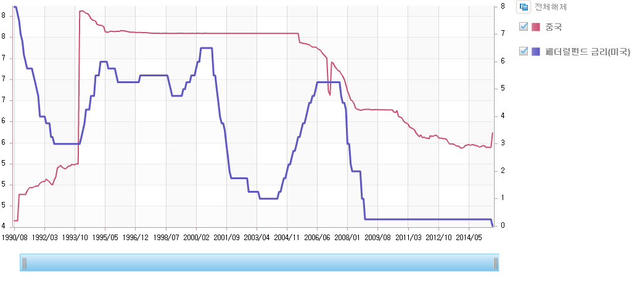
미국금리와 중국환율추이

Slide 28
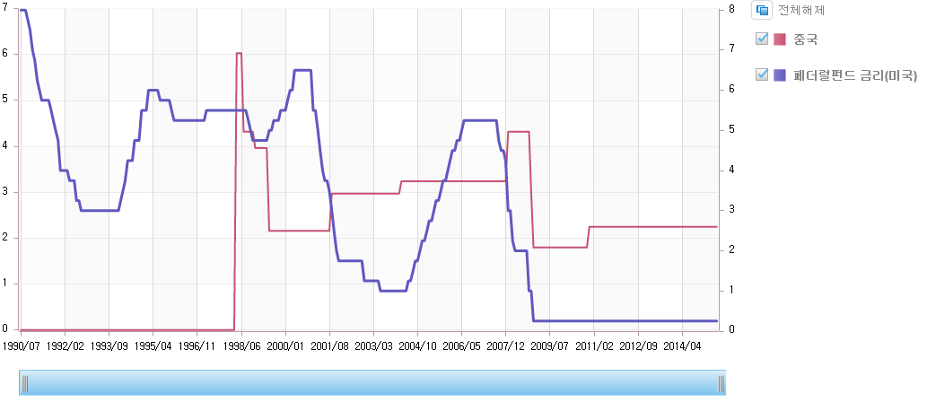
미국금리와 중국금리추이

Slide 29
2) 일본의 대응사례
일본 또한 중국과 비슷한 정책을 선택함
미국 금리인상 시 엔화가 국제통화이므로 달러화 강세로 일시적으로 엔화가 평가절상되나 일정기간(1년)이후 엔화를 급속히 평가절하시킴
1994년 금리인상 시에는 1995-1997.4(아시아 외환위기 전)기간 중 50% 엔화를 평가절하시킴

Slide 30
일본의 대응사례
금리정책으로 대응하지 않았음
1994년 미국 금리인상시 1년뒤 금리를 소폭 인하했으나 그 이후 금리를 고정시켰으며 미국이 금리를 인하하는 기간동안 금리를 0.5% 높임
이는 일본의 대외건전도가 높고 외환보유고 많으며 또한 일본 엔화가 국제통화여서 자본유출의 위험이 낮기 때문이기도 함
미국의 금리인상이라는 대외적 충격에 환율로 대응해 대외적 균형을 우선시함.
인플레이션이나 실업과 같은 대내적 균형을 위해 금리정책을 선택함

Slide 31
일본의 최근 대응사례 : 양적완화정책(간접적 환율정책)
미국의 양적완화로 달러약세로 인해 엔화가치가 평가절상되어 수출이 감소하자 일본은 2013년 예일대학의 하마다 고이치 교수의 정책제안으로 양적완화정책을 실시함 : 절묘한 환율정책 전략
한중일은 세계 수출시장에서 경쟁관계에 있음
일본 엔화는 국제통화여서 양적완화 정책실시의 경우 엔화가치가 하락하게 됨
반면에 한국과 중국은 국제통화를 가지고 있지 않아 양적완화 정책을 실시할 경우 환율에는 영향을 주지 못하고 부동산과 주가버블만 형성하여 추후 위기가 초래됨

Slide 32
환율전략의 성공요인
일본은 디플레이션 상태로 물가가 낮아 양적완화시 인플레이션 위험이 적음
원자력발전소 가동중지로 화력발전을 위해 원유수입으로 무역수지가 악화되어 있음
외환시장개입정책은 상대방국가와의 갈등을 유발시키나 양적완화정책은 국내통화정책으로 상대방 국가가 간섭할 수 없음
비교환성 통화를 가진 한국과 중국이 양적완화정책을 따라할 경우 버블생성으로 금융 및 외환위기 직면
미국은 중국견제를 위해 일본경제 부활을 바라고 있음
이러한 배경에서 양적완화 결과 엔화는 2013년 초 75엔에서 120엔대로 60% 평가절하됨

Slide 33
환율전략의 효과
엔화의 평가절하로 일본기업의 수출증대와 50%이상의 수익증대로 주가상승
일본 재흥정책 시동 : 기업수익 증대로 신성장동력에 대한 연구개발(R&D)에 대한 투자증대
기업수익증대로 임금인상을 통한 내수부양 가능
하마다 고이치 교수의 환율정책 전략 성공 가능성 높음 : 역플라자 합의와 같음

Slide 34
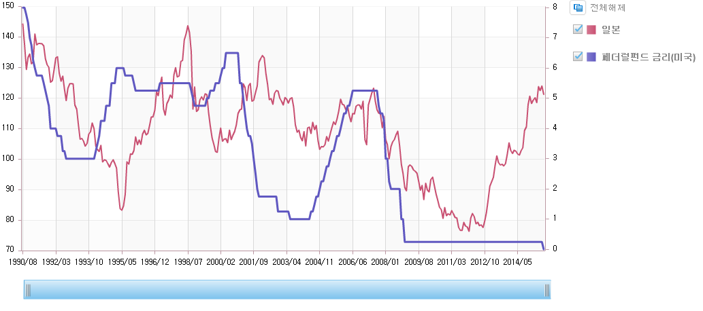
미국금리와 일본환율추이

Slide 35
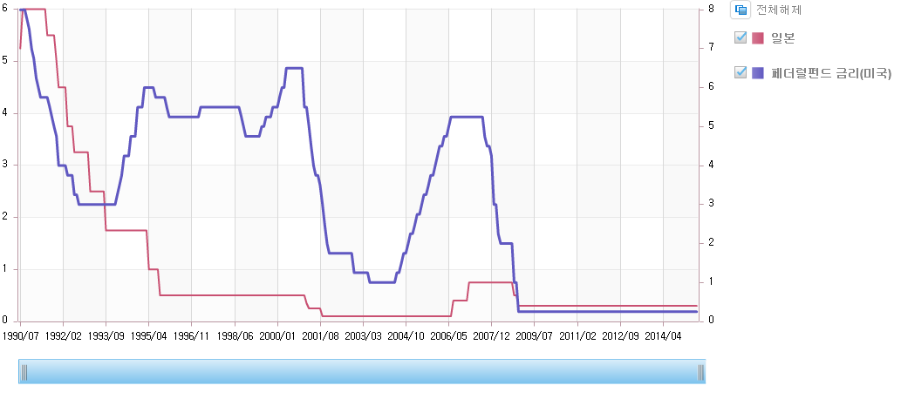
미국금리와 일본금리 추이

Slide 36
3) 한국의 대응사례
미국 금리인상에 대해 한국은 금리정책으로 대응함
1994년 미국금리 인상시 한국 원화는 평가절상했다가 경상수지가 적자가 악화되자 1997년 외환위기 전까지 환율을 18%정도 높임. 그러나 일본과 중국의 50%절하보다 낮아 수출경쟁력이 급속히 악화되면서 경상수지 적자가 확대되고 외환위기를 겪음
2004-2007년 글로벌 금융위기전에도 일본은 엔화를 14% 평가절하시킨 데에 비해 한국은 원화가치를 18% 평가절상 시켰으며 그 결과 수출감소로 외환위기의 위험에 노출됨
최근에도 일본 엔화가 60%평가절하되는 데에 비해 한국은 2013-2014기간동안 원화를 8% 평가절상했으며 그 결과 수출감소로 경기침체가 심화되고 있음

Slide 37
한국의 대응사례
한국은 대외적 충격에 대외균형을 위해 환율정책으로 대응하지 않고 대신 국내균형을 위해 금리정책으로 대응한 결과 위기를 겪었음
1994년 미국 금리인상 시에는 금리 소폭 내렸다가(저금리+저환율정책조합) 나중에 올렸으며 1999년에는 0.5% 금리를 높였음.
2004년에는 초기에는 금리를 내렸다가 1년 5개월의 시차를 두고 금리를 높였으며 그 이후 외환위기의 위험에 노출됨
미국이 금리를 높였을 때 금리를 내린 배경은 국내경기부양을 우선했기 때문이며 환율을 높이지 않은 배경은 저금리에 고환율정책을 사용할 경우 물가상승을 우려했기 때문임.
결국 (저금리 + 저환율정책)선택이 위기를 조장(crisis prone)하는 정책선택이었음
대외적 충격에 경상수지나 수출 등 대외균형보다도 국내경제(경기와 물가)를 우선시 하는 정책이 위기를 반복적으로 초래하고 있음

Slide 38
(저금리+저환율) 정책과 외환위기
저금리
고금리
자본유출
외환위기
수출감소
경상수지 악화
저환율
고환율

Slide 39
한국의 최근 대응사례
미국의 금리인상을 앞두고 한국은 종전과 같은 정책대응을 하고 있음
(저금리+ 저환율정책)으로 대응하고 있으며 시차를 두고 수출이 감소하고 있음
자본유출이 증가하면서 환율이 높아지고 있으나 미국금리인상이 유보되면서 환율은 경상수지 흑자폭으로 인해 하락추세를 보일 것임
대신 일본은 종전과 같이 환율정책으로 대응하여 과거의 경험이 반복될 것이 우려됨
그러나 차이점은 원유가격의 하락과 경기침체로 인한 수입의 감소로 경상수지 흑자폭이 커져 있다는 것임. 또한 단기외채가 관리되어 대외건전도가 높아져 있음
반면에 대중국의존도가 높아 중국경제의 경착륙시 수출감소로 대외건전도가 악화될 우려가 있음

Slide 40
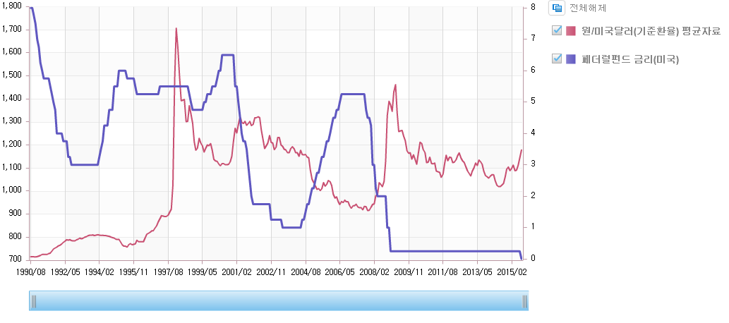
미국금리와 한국환율추이

Slide 41
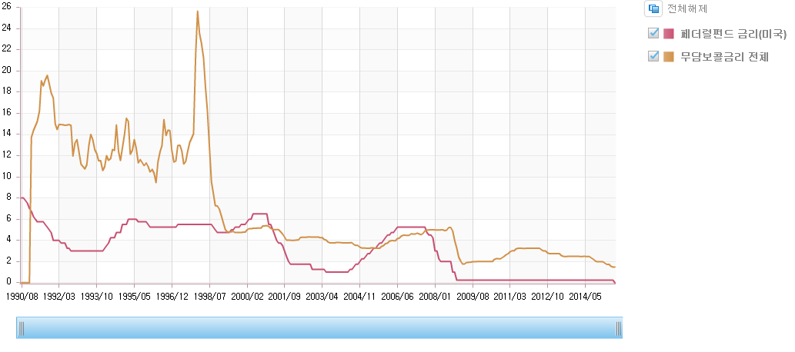
미국금리와 한국콜금리 추이

Slide 42
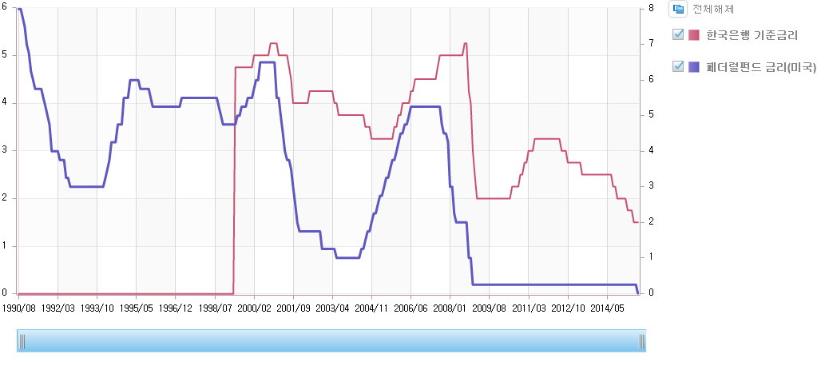
미국금리와 한국기준금리 추이

Slide 43
4) 한·중·일의 비교분석
중국과 일본은 미국의 금리인상에 환율정책으로 대응해 성공하고 한국은 금리인하정책으로 대응해 위기에 노출됨
저금리 정책으로 위기에 노출되는 과정은 버블이 형성되고 수입이 증가되는 채널을 통함
미국이 지속적으로 금리를 높이는 과정에서 금리차이가 커지면서 자본유출이 나타날 경우 (1년 5개월후) 한국은 금리를 높이게 되고 결국 자산가격 버블이 붕괴되고 경상수지 악화로 자본유출이 가시화되면서 위기에 노출됨
일본과 중국은 대외충격시 대외균형을 우선시하는데에 비해 한국은 대내균형에 치중해 외환위기를 겪게됨

Slide 44
한·중·일의 비교분석
최근 일본의 양적완화로 엔화가치가 평가절하되자 한국도 금융완화에 의해 환율을 높이려는 시도를 하였으나 이는 잘못된 정책임. 한국은 비교환성 통화를 가지고 있어 일본과 다른 여건에 있음
최근 미국의 금리인상에 대해 기존과 달리 중국의 금리정책 대응에 대해 관심을 가질 필요가 있음. 이는 위기조장정책이며 결국 중국의 경기경착륙으로 이어져 대중의존도가 높은 한국이 위기를 겪을 가능성이 높기 때문임
일본의 양적완화로 엔저가 진전되면서 중국의 수출경쟁력이 약화되고 있음
중국이 추가평가절하시 일본도 추가양적완화로 대응해 동아시아는 환율전쟁에 들어갈 가능성이 높음
미국의 금리인상이 지연될 경우 미국의 물가상승압력이 높아짐에 따라 미국금리인상속도가 높아질 가능성이 높음

Slide 45
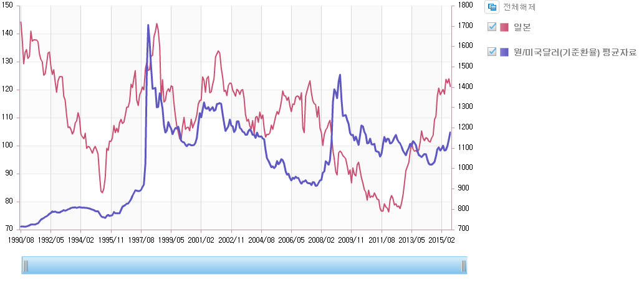
한국과 일본의 환율추이

Slide 46
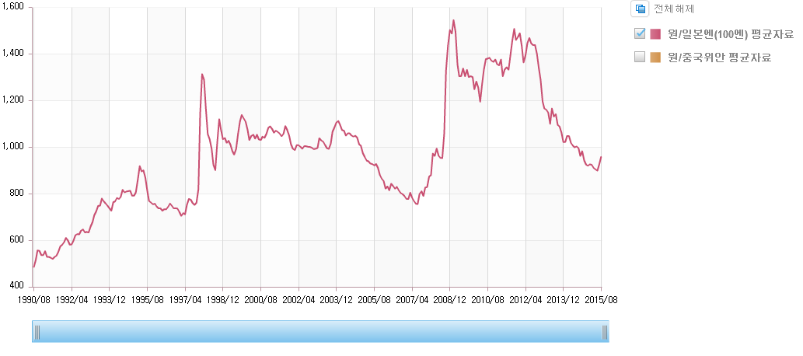
원/엔환율 추이

Slide 47
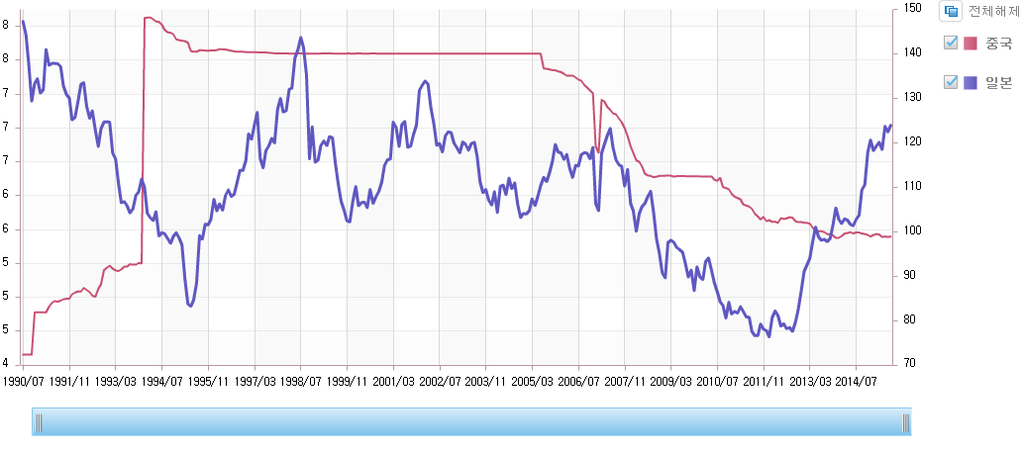
중국과 일본의 환율추이

Slide 48
4. 한국의 금리 및 환율정책 과제
대외적 충격에 대해 우선적으로 대외균형을 위한 환율정책 사용이 필요함
자본유출로 인한 외환위기를 우선적으로 피하고 대내균형을 관리해야 함
미국의 금리인상에 대해 추가적인 저금리정책으로 대응하는 것은 경기의 경착륙 경우를 제외하고는 자제할 필요가 있음
한국은 비교환성 통화를 가지고 있어 국제통화를 가진 일본과 차이가 있다는 사실을 인식할 필요가 있음. 저금리정책은 가계부채를 늘리고 버블만 만들 수 있음
또한 금리인상의 시차를 과거 1년 5개월보다 좁힐 필요가 있음
이는 저금리기조가 지속될수록 부동산과 주가버블 그리고 가계부채 규모가 커질 것이기 때문임
미국의 금리인상 속도와 폭에 대응해 금리인상시기를 정해야함

Slide 49
한국의 금리 및 환율정책 과제
환율정책으로 수출을 늘릴 경우 대외신뢰도가 높아져 자본유출을 피할 수 있으며 국내경기도 부양될 수 있음
물가가 안정되어 있어 환율을 올릴 경우 이익집단의 반발이 낮음
자본유출이 안정되는 경우 위안화나 엔화가치가 평가절하되는 폭만큼 원화가치를 평가절하시켜 수출경쟁력을 확보해야 함
경상수지 흑자폭이 확대되면서 외환시장 개입이 어려울 수 있으나 적정환율은 대내외적 균형을 가질수 있는 환율이므로 실업과 경기침체등을 강조해 미국의 협조가 필요하며 외교적 노력이 필요함

Slide 50
감사합니다.
kimjs@yonsei.ac.kr

